Slide 1

現代女性に、信頼性の高い健康・美容・医療情報をお届けするオンリーワンマガジン
もっと健康に、もっと美しく
「日経ヘルス」媒体資料
2026年度版
2025.12.20改訂
日経BP メディアビジネス推進部

Slide 2
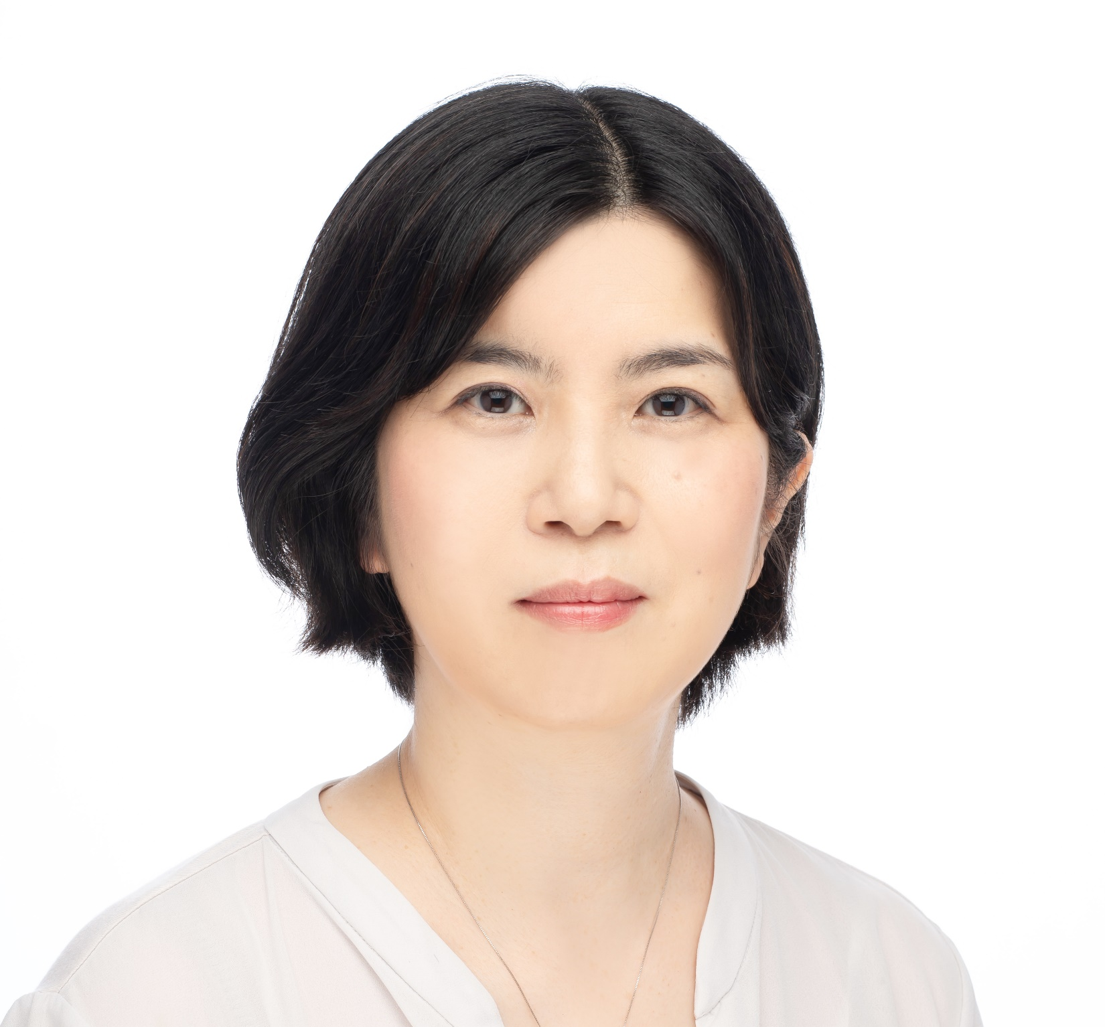
未来のカラダを作る、確かな情報を発信
現代女性に求められている
信頼性の高い健康・美容・医療情報にこだわっています
今、女性にとって、「健康」は最大の関心事になっています。
仕事やプライベートで感じるストレスから、肌荒れ、便秘、肩こりだけでなく、
疲れがぬけない、気分がうつうつするなど、
ちょっとした不調を改善し、日々心地よく過ごしたいという人が増えています。
さらに、人生100年時代、元気に働き続けるために、
健康が不可欠だと実感している女性も多くなってきました。
女性が上手に体調を管理するためには、
最新の正しい健康情報が不可欠です。
私たちの編集部では、最先端の健康情報や医学・科学情報をいち早くつかみ、
実用的で楽しくわかりやすい、健康と美容の改善プログラムを提供することに、
全力を注いでいます。
インターネットで検索すれば、たいていのことがわかるこの時代に、
世界の最新情報をもとに、健康・美容情報を図解し、発信できるスタッフと
ノウハウを持つのは、『日経ヘルス』をおいてほかにないと自負しています。
「女性の未来のカラダを作る」情報を発信するという信念で取り組んでいます。
確かな健康・美容情報を多くの女性にしっかり伝えたいなら、
ぜひ『日経ヘルス』をお選びください。
日経ヘルス編集長
白澤淳子

Slide 3

「日経ヘルス」とは
他に類をみない「オンリーワンマガジン」
「日経ヘルス」は、不調にまつわるセルフケア、老化を防ぐ方法、病気に関する
治療法、ダイエット、スキンケア、など、健康・美容・医療に関するテーマを
科学的・具体的に提供する実用情報誌です。
大学や研究機関、医療機関などの専門家への取材、エビデンスにもとづいた情報をもとに、信頼のおける記事コンテンツを、読者にお届けしています。
世界の最新健康情報や医学・科学情報をいち早くキャッチし、現代女性の悩みにフィットする、実用的で楽しい健康と美容の改善プログラムを提案しています。
このような世界の最新情報・データをもとにした健康・美容雑誌は他に類をみないものであり、信頼できる健康・美容・医療の情報源として、看護師や保健師、
トレーナーや鍼灸師、エステティシャンなどプロフェッショナルの方々から、
より健康情報にこだわる一般の方まで、多くの読者にご愛読いただいております。

Slide 4
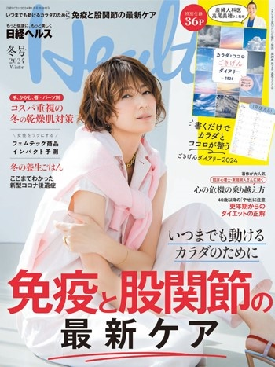
「日経ヘルス」媒体概要
創刊：1998年3月
発行部数：47,600部（2024年平均）
発行日：不定期刊 3月、6月、9月、12月発売（年4冊）
版型：Ａ４変形（天地280mm×左右210mm）
印刷：多色オフセット
販売方式：全国書店・コンビニエンスストア
予価：900円～
2026年発行予定
♦2026春号（2026年3月16日）
♦2026夏号（2026年６月14日前後）
♦2026秋号（2026年9月14日前後）
♦2026冬号（2026年12月14日前後）
各号の発行予定日は、１～2日前後することがあります。
発売日、申込締切り日、校了などの詳細スケジュールは、発行時期の２～3カ月前頃に決定し、
当該号の編集予定とともにADWEB上に掲示いたします。
各号のおおよそのスケジュール目安は、下記をご参考ください。
申込締切：発行の60日前、校了：発行の14日前
（ex.6月発行号の場合、申込締切は4月14日頃、校了は5月末頃）

Slide 5


媒体コンセプト
読者ターゲット
✓健康で、体の内側からきれいな「すっぴん美人」を目指す30～50代女性
✓元気に、美しく人生100年時代を乗り切りたい女性
コア読者の特長
✓2割が、ヘルスケアプロフェッショナル
（看護師、鍼灸師、トレーナー、エステティシャンなど）
✓健康・医療に関わる専門用語も理解するアーリーアダプター
✓母娘で読んでいるケースも多く、「食卓ジャック」しやすい

Slide 6
日経ヘルスの影響力
日経ヘルスは四半世紀以上の間、健康・美容分野の新しい情報をいち早く誌面で紹介し、
健康・美容市場のムーブメント創出に寄与してきました。
1998年（創刊） 2000年 2005年 2010年 2015年 2020年 現在
発芽玄米
CoQ10
デトックス
ベジタブル
ファースト
大麦
（もち麦）
ヘルシー
スナッキング
オートミール
糖質オフ
ロカボ
新発酵食
豆乳／大豆
イソフラボン
ごぼう茶
たんぱく質
養生
食
乳酸菌
ヨーグルト
食物繊維
だし
腸活
青汁
塩麹
蒸し大豆
大豆ミート
ココア
高カカオ
チョコ
ビタミンD
ブルーベリー
Ｌカルチニン
スロー
カロリー
発酵性
食物繊維
HIIT
運動／コンディショニング
アロマ
セラピー
WiiFit
リンパ
骨盤
筋肉貯金
休養
週末断食
体幹
ヨガ
腹筋女子
首ケア
サーキット
トレーニング
ヘルス
ツーリズム
コンディショニング
ダンベル
ダイエット
血液サラサラ
柔軟性
スマホ手
ピラティス
ストレッチ
筋膜
（ファッシア）
EMS
岩盤浴
巡り
まつ毛
美容液
シワ改善
コスメ
レーザー
光治療
ハイドロ
キノン
頭皮ケア
ナイアシンアミド
ビューティー
ビタミンＣ
コスメ
コラーゲン
幹細胞
コスメ
ヘパリン類似物質
スリミング
ジェル
CoQ10
コスメ
傷あとケア
コスメ
ボリュームUP
シャンプー
敏感肌対策
メディカル
コスメ
女性用育毛剤
頭ほぐし
睡眠改善薬
塗るＨＲＴ
プレミアム
頭痛薬
NMN
ナトカリ比
ＯＴＣ／ＤＴＣ
サプリ／サイエンス
肥満改善
漢方薬
むくみ改善薬
西洋ハーブOTC
セルフメディケーション
CBD
ブルーベリー
サプリ
CoQ10
サプリ
遺伝子
検査
水虫薬
肝斑治療薬
漢方・薬膳
多汗症治療薬
H2
ブロッカー
機能性
表示食品
妊娠準備
サプリ
過活動膀胱
高級歯磨き
エクオール
セノリティクス

Slide 7

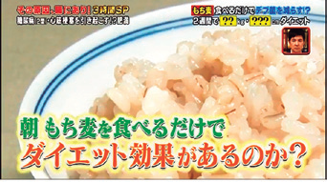
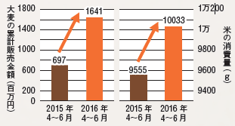
日経ヘルスの影響力 事例①
「もち麦」のブレイクにも、一役買っています
ほんの数年前まで、一般にはほとんどその存在を知られていなかった「もち麦」。
日経ヘルスはその健康効果に早くから着目し、誌面で伝え続けてきました。
日経ヘルス「もち麦ご飯を食べるだけで
悩みの下腹が凹む!!」特集（＊一部抜粋）
● 2012年～
日経へルスは2012年からもち麦に注目
12年4 月号で「もち麦ご飯を食べるだけで悩みの下腹が凹む!!」特集を掲載し、読者から大きな反響を頂きました。その後も、最新のエビデンスをもとに、アンチエイジングや腸活など、もち麦の効果を誌面で紹介してきました。
● 2014年～
テレビも続々ともち麦を取り上げ、話題沸騰。品切れ状態に
特番「その原因、腸にあり！」（フジテレビ系）
2014年ごろから、テレビ番組でも大々的にもち麦が取り上げられるように。2016年3月に放映された特番『その原因、腸にあり!』（フジテレビ系）で「もち麦腸活ダイエット」として紹介されると、もち麦商品の欠品が相次ぎました。
● 2016年～
大麦市場は前年比約2.4倍。米の消費量ＵＰにも貢献？
【大麦の累計販売金額と米の消費量の変化】
2015年4〜6月期と2016年4〜6月期を比較すると、大麦の売上は前年比235％に。連動するように米の消費も増えています。
＊グラフの大麦は総合スーパー、スーパーマーケット、ドラッグストア、
コンビニエンスストアの売上金額の合計。米は1人当たりの1カ月の家庭内消費量。

Slide 8
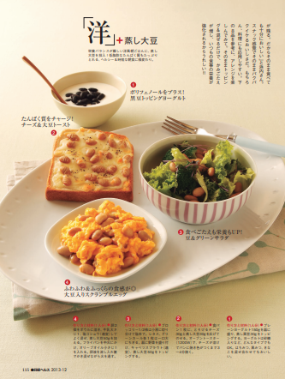
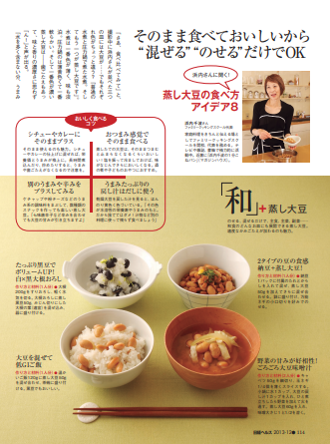
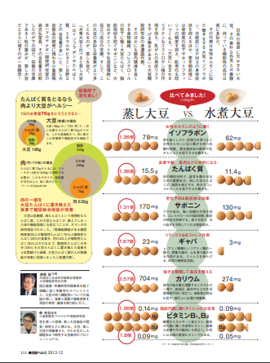
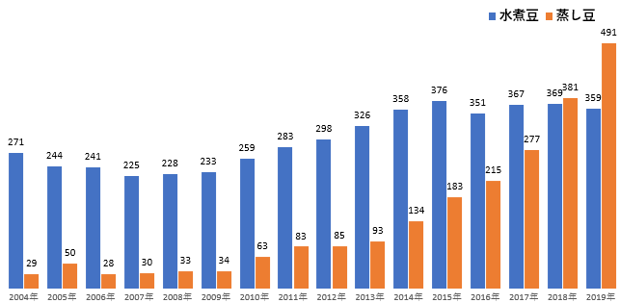
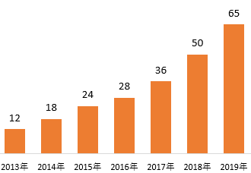
日経ヘルスの影響力 事例②
「蒸し大豆」大ヒットのきっかけを作りました
10年前、大豆といえば「水煮」が主流でした。“蒸す事で大豆の栄養成分を丸ごと摂取できる“という蒸し大豆の
特長に着眼し、最初に発信したのが日経ヘルスでした。それを機に「蒸し大豆」大ヒットの快進撃が始まります。
●2013年12月 日経ヘルス誌面で「蒸し大豆」を特集
日経ヘルス特集「蒸し大豆がすごい」（＊一部抜粋）
もともと優れた栄養価を持つ大豆を”蒸す事で、おいしさと栄養価をさらに格上げできる”という蒸し大豆の特長に着目した日経ヘルス。専門家へ取材し、更年期、PMS、乳がん、ダイエットといった女性の悩みへの大豆の健康効果、蒸し大豆と水煮との栄養成分比較、食べ方のアイデアなどを特集し、大きな反響を呼びました。
● 2014年 日経ヘルスから他メディアに飛び火し、大ブレイク
【水煮大豆・蒸し大豆 PI金額推移】（単位：円/千人）
2014年2月に、NHK「あさイチ」が“体にいい大豆を丸ごと食べるともっといい、丸ごと食べるなら蒸し大豆がいい“という内容を放送。他のTV番組、新聞、雑誌でも続々と取り上げられ、蒸し大豆の売上げは右肩上がりに増加。
逆転！
■水煮豆
■蒸し豆
● 2015年 文部科学省の食品標準成分表に「蒸し大豆」が追加される
文部科学省発行の食品標準成分表に、2015年版から「蒸し大豆」が加わりました。
● 2018年「蒸し大豆」と「水煮大豆」の売上金額が逆転
【蒸し大豆市場規模推移】（単位：億円）
2004年時点で国内の蒸し大豆の売上げは、水煮大豆の約1/10にすぎませんでした。2013年から蒸し大豆売上げは急激な伸びを見せ、2018年ついに水煮大豆を逆転。
６年で市場が5.4倍！
● 2019年 蒸し大豆市場の売り上げは6年間で5.4倍に

Slide 9
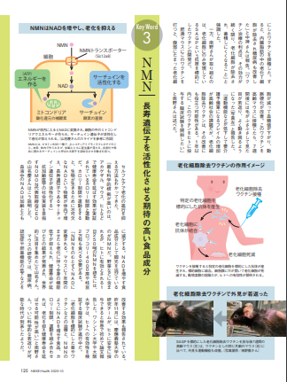
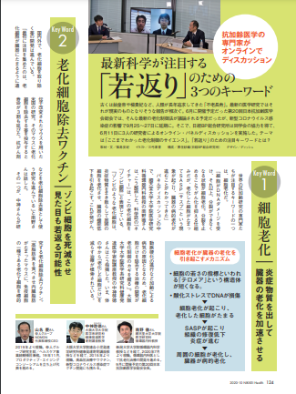
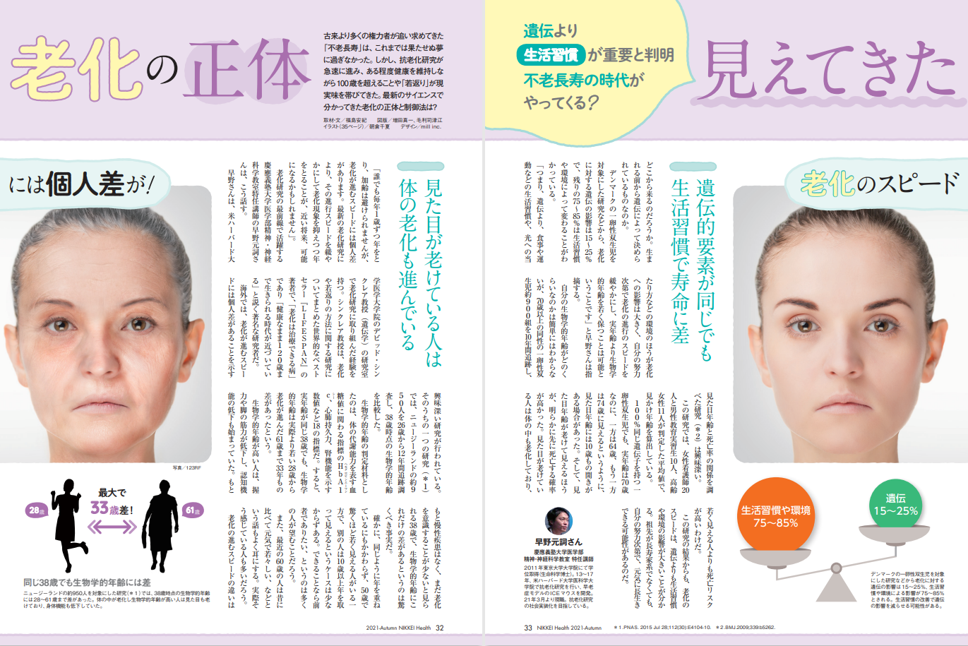
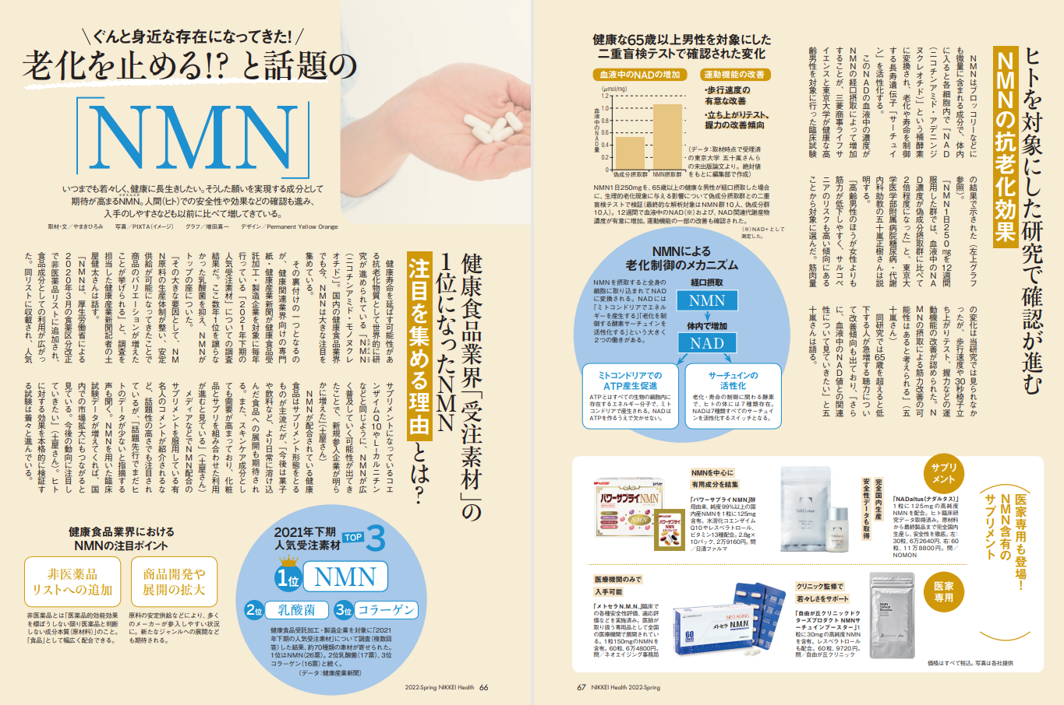
日経ヘルスの影響力 事例③
抗加齢研究を、より身近な存在へ
日経ヘルス2020年10月号 記事
「最新科学が注目する「若返り」のための
３つのキーワード」
健康寿命を延ばそうとする老化研究や、抗老化物質として期待されるNMNについて、世界と日本の医学研究・企業動向の最前線を取材し、抗加齢研究をより身近なものにする役割を果たしてきました。
●日本抗加齢医学会を取材し、老化研究の最前線に着目
日経ヘルスでは、日本でのアンチエイジング研究で第一線を走る日本抗加齢医学会（2002年発足）や、抗加齢医学の社会実装を目指す企業の動きを取材するなど、
NMNサプリメントの開発や、老化研究の最前線の動向に注目し、報道してきました。
日経ヘルス2021年10月号 特集
「老化の正体、見えて来た」（＊一部抜粋）
●2021年下期、NMNが健康食品業界「受注素材」の１位に
「NMN」の国内の健康食品業界での存在感が増し、2021年下期の「人気受注素材」で、乳酸菌を抑えて、NMNがトップの座に。
● 2022年～ NMNの最新研究を取材し報道
米国ワシントン大学医学部、慶應義塾大学医学部、大阪大学大学院医学系研究科などの研究チームが、NMNのヒトへの抗老化効果を臨床試験で確認しました。日経ヘルスでは、研究結果の解説から、毎日の健康習慣に取り入れられるヒント、化粧品やスキンケアサプリメントなどの商品展開への可能性まで紹介。
日経ヘルス2022年4月号 特集「ぐんと身近な存在になってきた！
老化を止める！？と話題のNMNの実力」（＊一部抜粋）

Slide 10

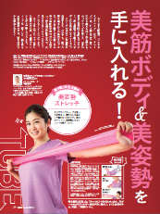

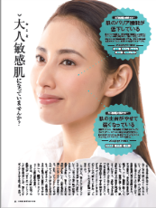
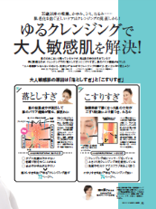
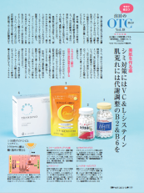
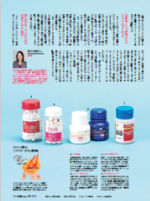
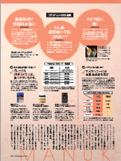
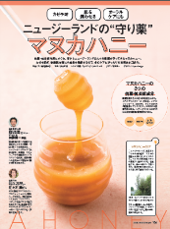
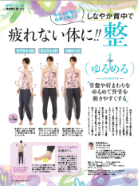
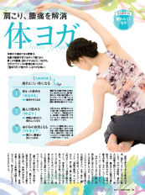
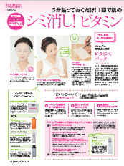
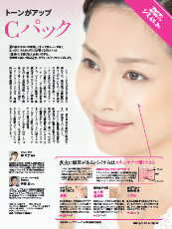
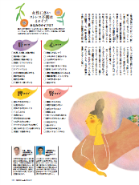
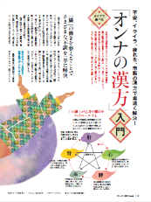
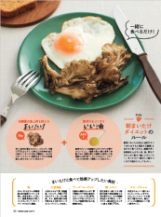
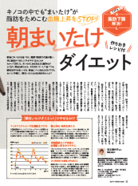


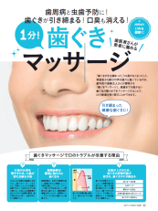
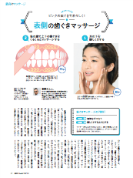
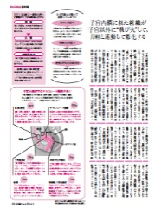
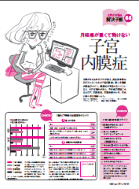
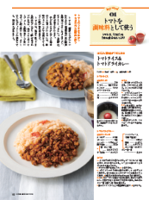

日経ヘルスの編集コンテンツの特長
女性が「本来の美しさ」を取り戻し、自分らしく輝くために必要な最新情報を、様々な切り口で取材し、いち早く紹介しています。
信頼できる情報をお届けする事をモットーとしており、主な取材先は大学、医療・研究機関を初めとした専門家の方です。
食
運動・コンディショニング
ビューティー
ＯＴＣ・ＤＴＣ
新しい健康食材の紹介は勿論、身近な食材の健康効果に最新データを基に新たにスポットを当てるなど、独自の切り口で、健康食のムーブメントを牽引してきました。人気の料理家のヘルシーレシピも、数多く紹介。
エクササイズ、筋トレ、マッサージなど、身体を整える為の様々なアプローチを分かりやすく解説・紹介しています。
ダイエットやスキンケア、ヘアケアなど、美容に関する情報も充実しています。
女性達の悩みを解決してくれる薬やサプリメント、養生法などのソリューションを紹介しています。また、DTC（疾病啓発）にも力を入れています。
健康食品・サプリ
健康食材
機能性食品
トクホ
ヘルシーレシピ
ダイエット
スーパーフード
デトックス
腸活
血管力UP
血糖値対策
ヘルシースナッキング
オートミール
エクササイズ・筋トレ
ストレッチ
マッサージ
睡眠
肩こり対策
つぼ・経絡
ヨガ・瞑想
自律神経ケア
ストレスケア
PMS対策
更年期対策
温活・妊活
筋膜
ダイエット
スキンケア
メイクアップ
オーラルケア
ヘアケア
睡眠
むくみ対策
マッサージ
アンチエイジング
美腸
頭ほぐし
ＯＴＣ（一般用医薬品）
ＤＴＣ（疾病啓発）
医療用医薬品
漢方薬
サプリメント（NMNなど）
栄養ドリンク

Slide 11
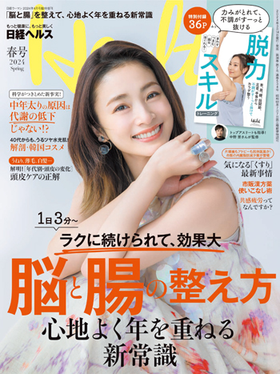
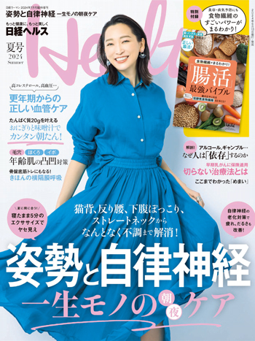
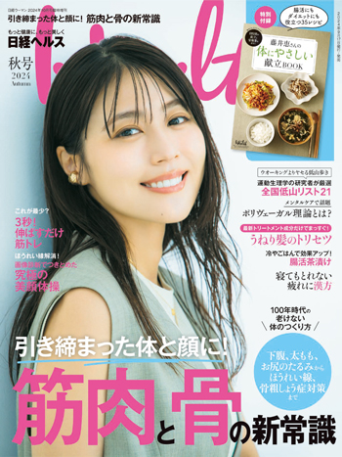
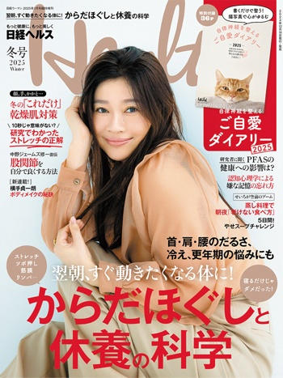
過去の主要特集紹介（2024年発行号）
2024
春号
2024
夏号
2024
秋号
2025
冬号

Slide 12

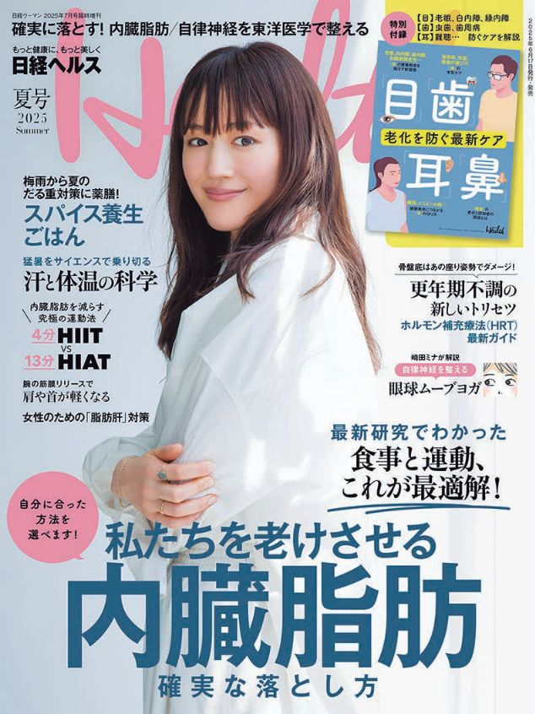

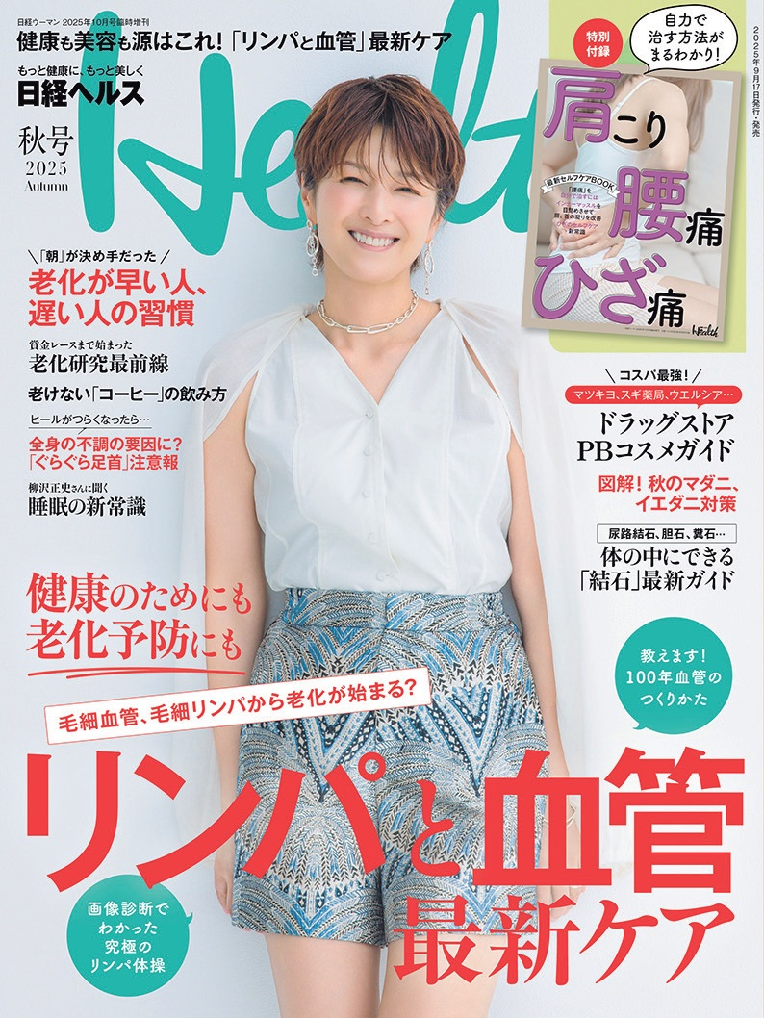
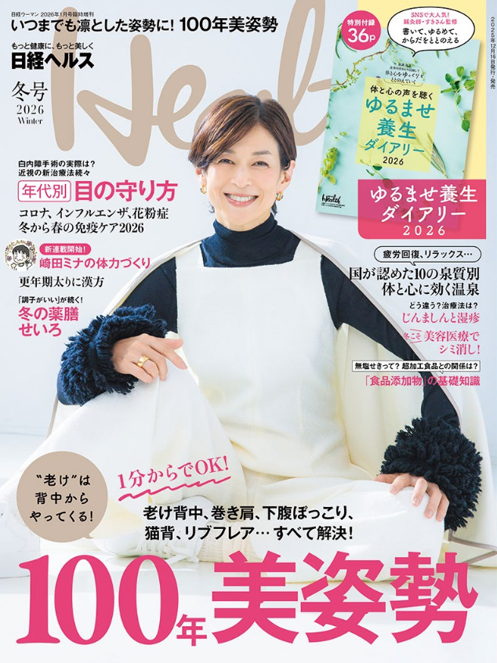
過去の主要特集紹介（2025年発行号）
2025
春号
2025
夏号
2025
秋号
2026
冬号

Slide 13
読者プロフィール
読者の中心は、経済的にゆとりがあり、健康情報に対して、意識の高い女性達です。

Slide 14
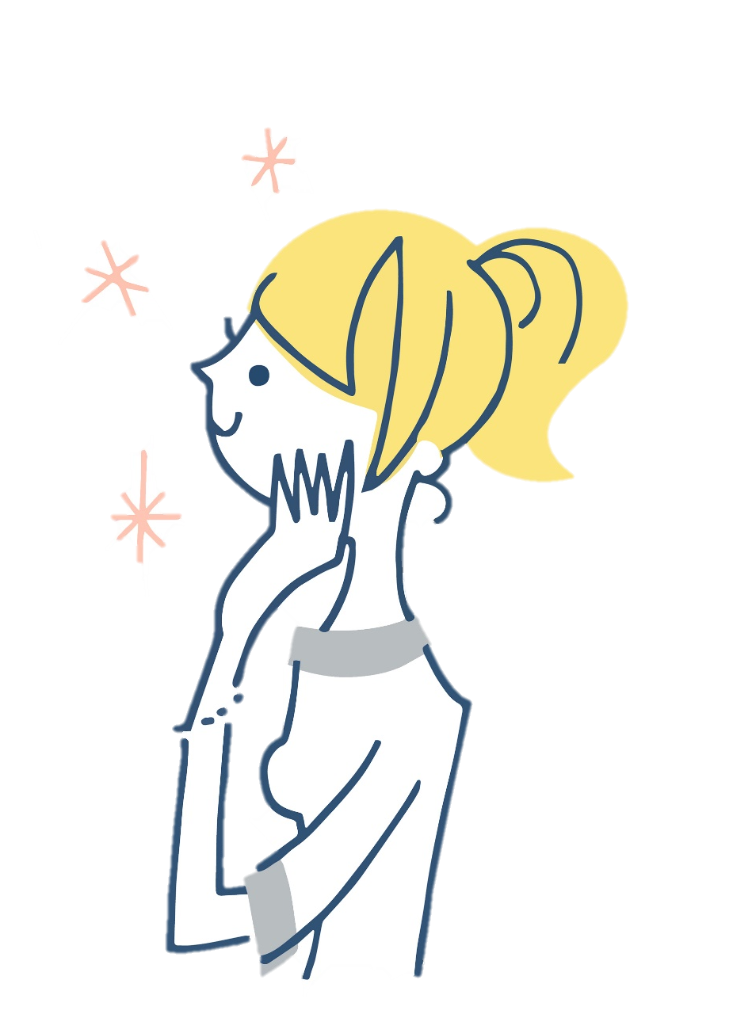
読者データ
健康、美容はもちろん、自分磨きに高い関心を持っています。
興味・関心のあること

Slide 15

読者データ
健康・美容に対する悩みを抱える読者から「日経ヘルス」は高い評価を得ています。
解消したい悩み
ダイエット、不調
肌、美容
病気予防

Slide 16
読者データ
健康・美容に対する悩みを抱える読者から「日経ヘルス」は高い評価を得ています。
日経ヘルスの影響力

Slide 17
読者データ
「日経ヘルス」読者は広告も情報源のひとつとして、高い関心を抱いています。
「日経ヘルス」の広告に高い関心
8割以上の読者が、広告に目を通しています
「日経ヘルス」の広告で情報を得る
広告を見た後のアクション

Slide 18
広告メニュー
純広告 出稿料金（グロス、税別）
  ４色１ページ ： 125万円（Ｇ）
  白黒１ページ ： 94万円（Ｇ）
  <メニュー別料金>
  表4 ：160万円（Ｇ）
  表2 ：150万円（Ｇ）
  表3 ：130万円（Ｇ）
  目次対向 ：135万円（Ｇ）
タイアップ広告 料金例（税別）
●４色２ページタイアップ料金：
掲載料125万円（G）/P×２P＋制作費35万円（N)/P×２P=320万円（Ｇ／Ｎ）
●４色４ページタイアップ料金：
掲載料125万円（G）/P×４P＋制作費35万円（N)/P×４P=640万円（Ｇ／Ｎ）
※特定のモデル起用、遠隔地での取材・撮影は別料金になります。

Slide 19
AD Web URL: https://www.nikkeibp.co.jp/ad/atcl/magazine/NH/
問い合わせフォーム： https://www.nikkeibp.co.jp/ad/form/
日経ヘルス担当 nh-ad@nikkeibp.co.jp
お問い合わせ・お申込

